Slide 1
En el
CAMINO
que debe
ANDAR
Proverbios 22:6
Criando a los hijos en un mundo peligroso

Slide 2
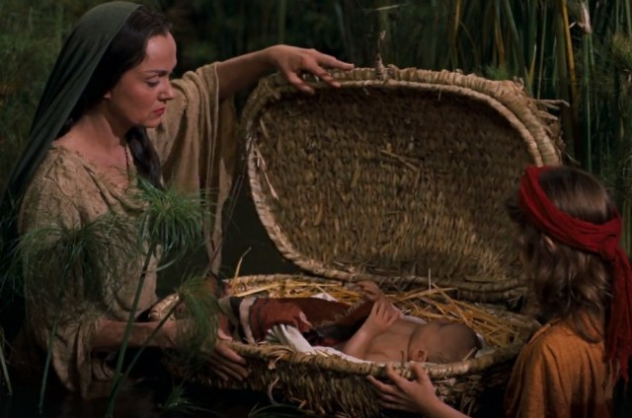
“Por la fe Moisés, cuando nació, fue escondido por sus padres durante tres meses, porque vieron que era un niño hermoso y no temieron el edicto del rey. Por la fe Moisés, cuando ya era grande, rehusó ser llamado hijo de la hija de Faraón”. Heb 11:23ss

Slide 3
Amram y Jocabed enseñaron a sus hijos
La vida se trata de confiar en Dios (Hebreos 11: 23)
La vida se trata de decisiones, no circunstancias (v 24)
La vida se trata de ejercer dominio propio (vv 25-26)
La vida se trata de desear la obra de Dios (vv 27-28)

